Slide 1
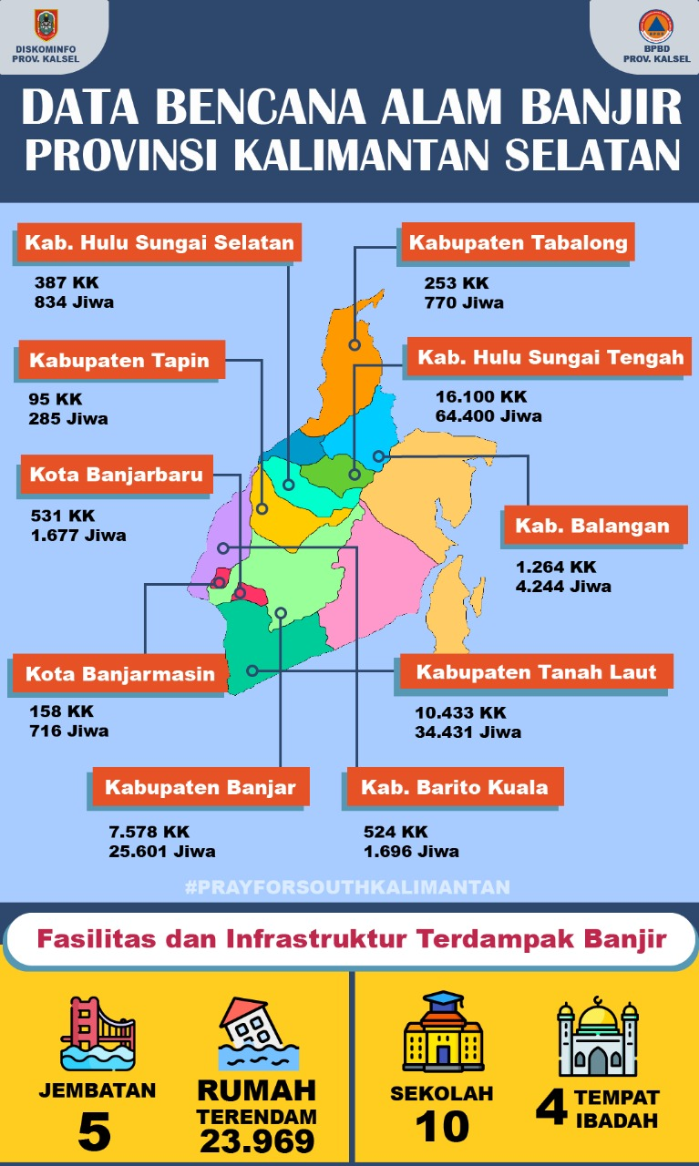
UPDATE DATA
SELASA, 19 JANUARI 2021
3.138 KK
253 KK
6.690 Jiwa
770 Jiwa
515 KK
29.127 KK
1.492 Jiwa
58.384 Jiwa
6.235 KK
2.116 KK
19.100 Jiwa
5.752 Jiwa
Kab. Hulu Sungai Utara
5.699 KK
7.865 KK
17.501 Jiwa
25.189 Jiwa
15.909 KK
8.870 KK
51.453 Jiwa
27.815 Jiwa
32.182 KK
13.568 KK
127.267 Jiwa
19.142 Jiwa
110
76
87.765
TEMPAT IBADAH
21
21
`8.195
METER
KORBAN MENINGGAL
JALAN RAYA

